Slide 1

Innovación en Chile: Diagnóstico, Ecosistemas y el rol de las universidades
Andrés Zahler
Julio 2019

Slide 2
Temario
Qué Somos y Donde Estamos en Innovación, Ciencia y Tecnología en Chile?: una descripción y diagnóstico macro
Hacia dónde vamos?: disyuntivas de qué hacer, opciones de política y el rol de las universidades

Slide 3
“El problema de Chile es que no se está impulsando la productividad a la tasa necesaria...y la ciencia y tecnología tienen un rol fundamental en ello.....
M. Porter en visita a Chile, 2005.
“Dentro del campo de la economía, existe un creciente consenso de que, junto a la acumulación de capital, el progreso tecnológico y sus innovaciones subsecuentes constituyen las fuerzas centrales del proceso de crecimiento económico y aumento de bienestar en las naciones.
J. Schumpeter, 1911.

Slide 4
Crecimiento en Chile (PIB pc PPP real)
Notes:
12 años. Y al 3,1 23 años.
Qué cambió? Es preocupante?

Slide 5
Crecimiento en Chile (PIB pc PPP real)

Slide 6
Crecimiento en Chile (PIB pc PPP real)

Slide 7
Crecimiento en Chile (PIB pc PPP real)
Brecha=62%
Brecha=0
Brecha=38%

Slide 8
Crecimiento en Chile (PIB pc PPP real)
Brecha=76,7%

Slide 9
Crecimiento en Chile (PIB pc PPP real)
Brecha=171%
Brecha=236%
Brecha=436%

Slide 10
Cómo se ha desarrollado Chile (una hipótesis)?
En base a exportar
Chile es un país pequeño (17 millones de habitantes)
Para crecer tenemos que venderle cosas al resto del mundo
Que es lo que exportaba Chile en los 1960s?
Es distinto a lo que exporta hoy?

Slide 11
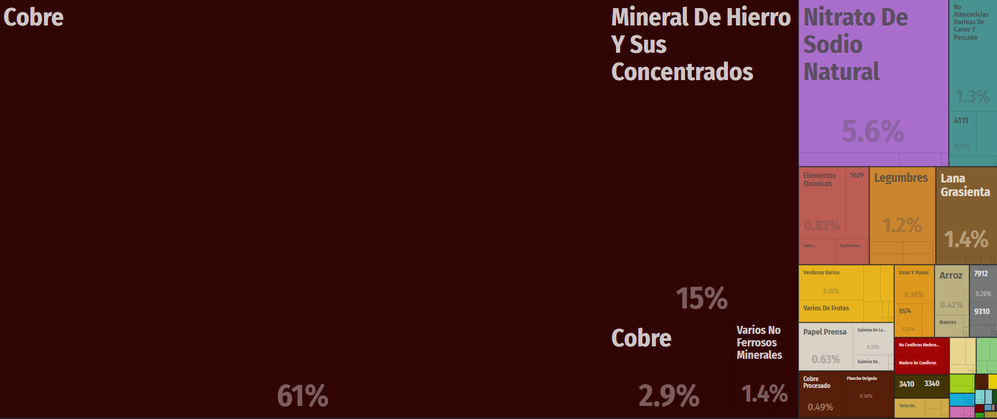
Chile 1962: US$0,6 billones

Slide 12
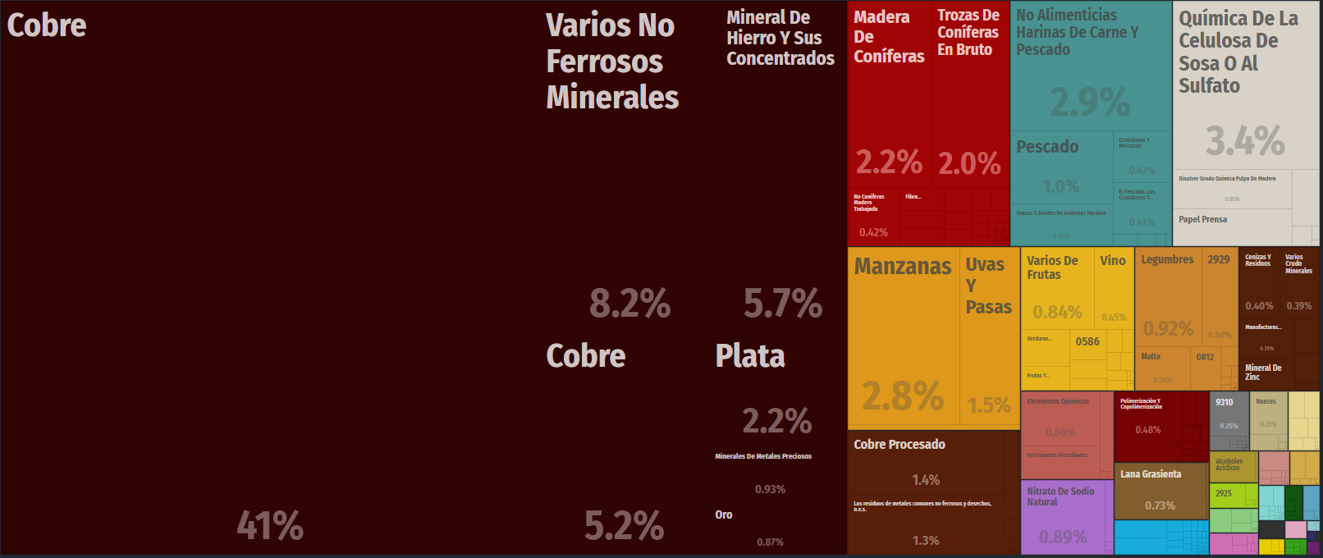
Chile 1980: US$4,6 billones

Slide 13
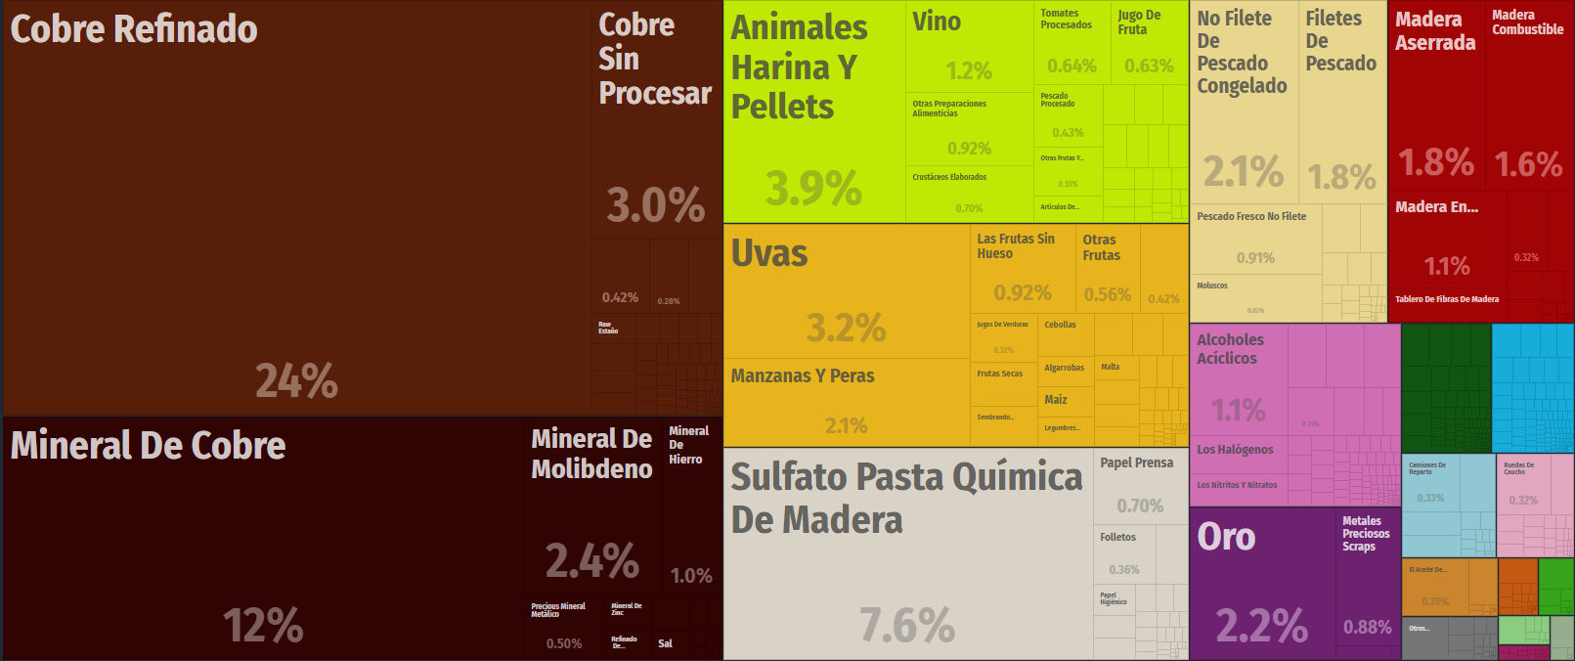
Chile 1995: US$15,9 billones

Slide 14
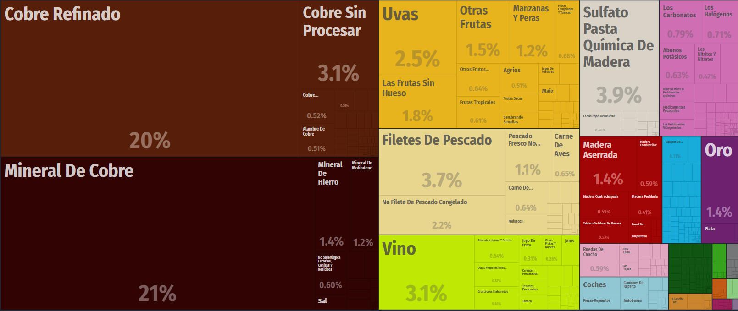
Chile 2016: US$58.5 billones

Slide 15
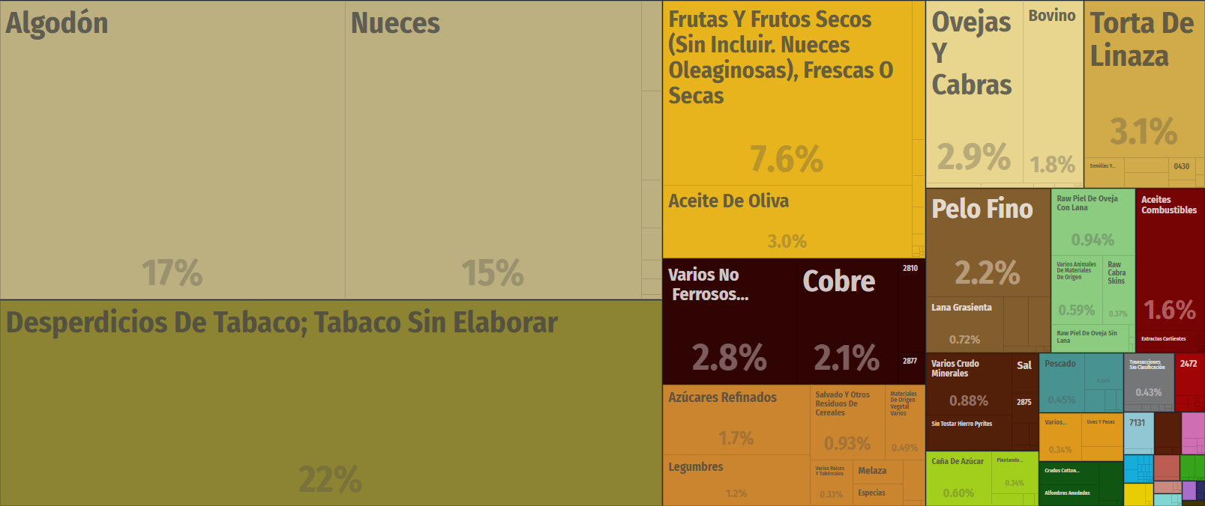
Turquía 1962: US$0,4 billones
1962

Slide 16
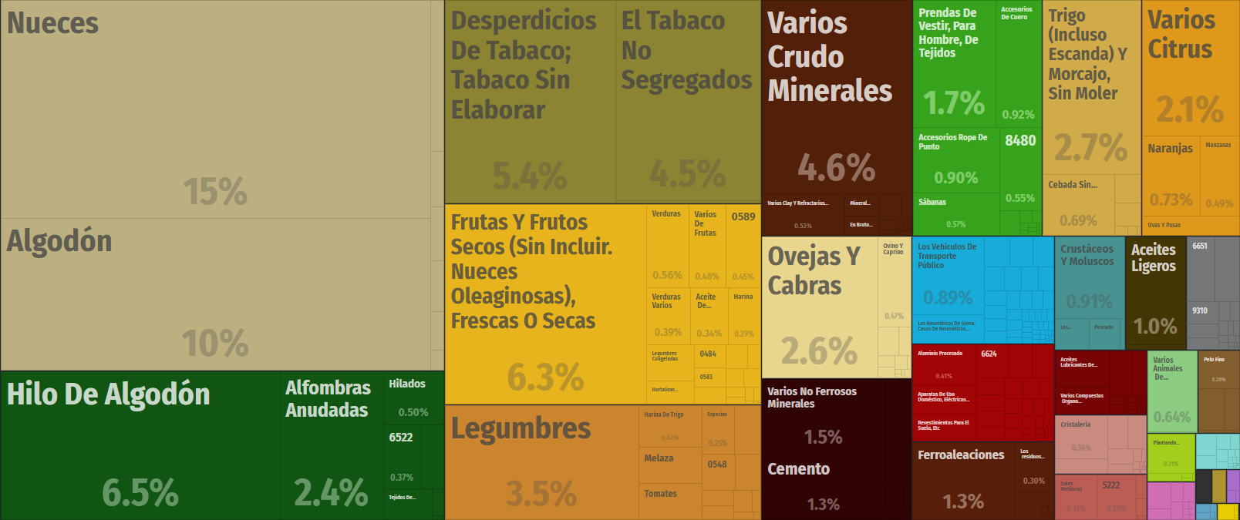
Turquía 1980: US$3,2 billones
1962

Slide 17
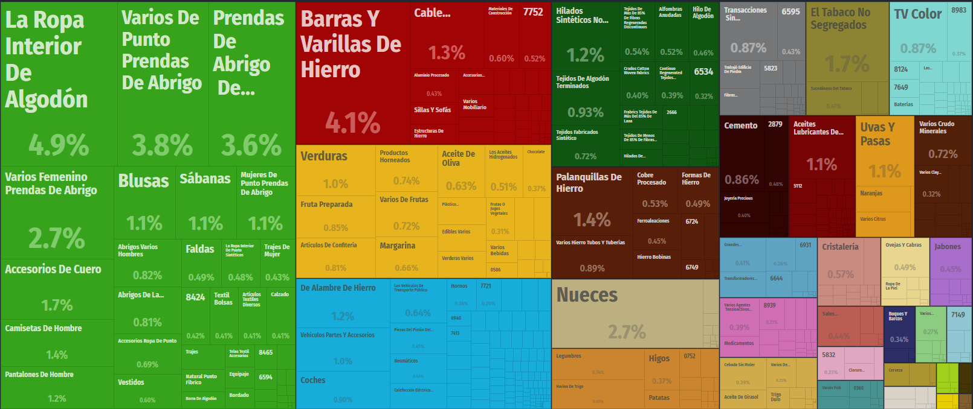
Turquía 1995: US$20,9 billones
1962

Slide 18
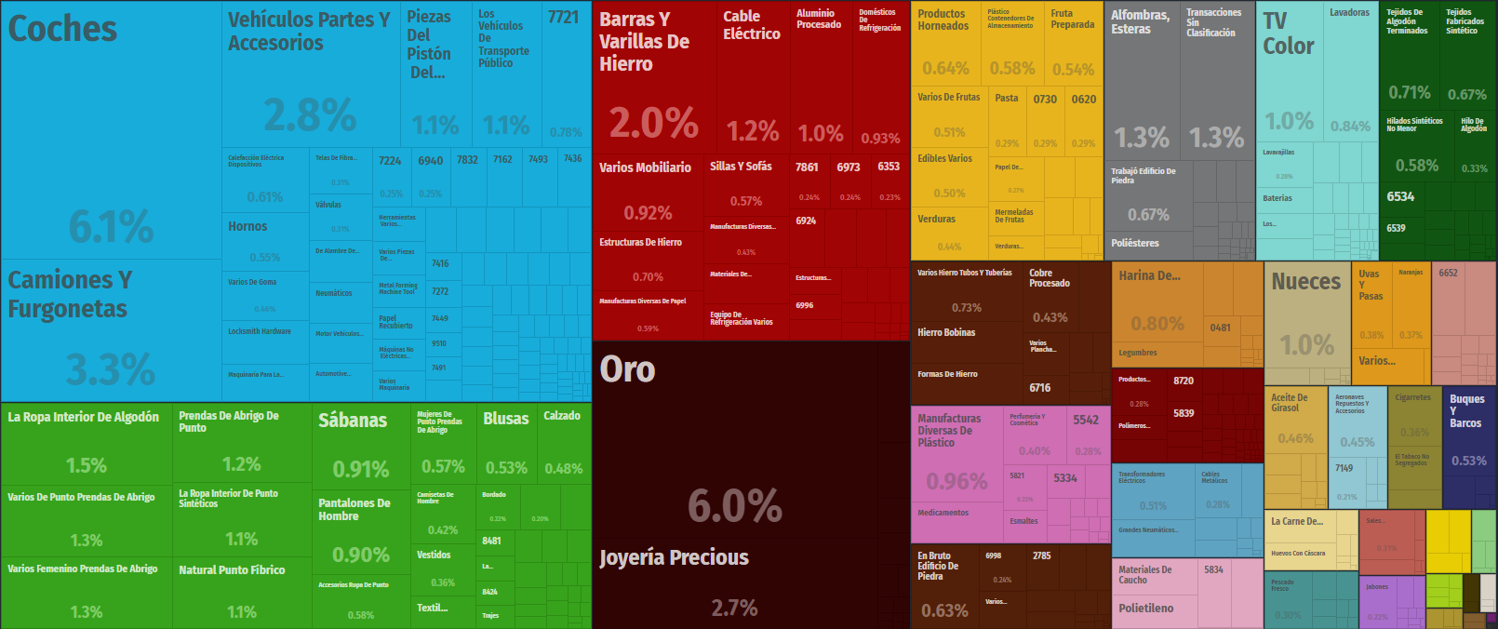
Turquía 2016: US$137 billones
1962

Slide 19
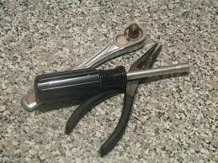

Cómo crecen los países
En simple se podría decir que los países crecen porque se incrementa:
  La cantidad de trabajadores que hay en el país
  El capital que tienen para poder trabajar (máquinas, computadores, edificios)
  El “capital humano” (educación) que tienen
  La tecnología: mejora la forma en que se usa el capital, trabajo y capital humano:
    Nuevos descubrimientos, nuevos materiales, nuevas tecnicas de producción, etc.
    La “tecnología” tambien incluye baja corrupción, buena regulación, promoción de la competencia, patentes y apoyo a la I+D entre otros.
    En las empresas, la tecnología también incluye la calidad de su administración
  En jerga económica esto se llama Productividad Total de Factores (PTF)
  Existe bastante consenso entre los economistas de que en el largo plazo la principal variable que determina el crecimiento de los países es el crecimiento de la tecnología

Slide 20
Como se puede avanzar en tecnología y productividad?
Mejorando nuestro nivel tecnológico en los sectores en que somos competitivos
Incentivando el desarrollo de nuevas áreas de alta productividad y potencial de crecimiento
En cualquier caso:
  Trayendo y adaptando tecnología de afuera
  Creando tecnología en Chile
Ambas cosas requieren de invertir en innovación y en Investigación y Desarrollo
Ambas cosas requieren a su vez de conocimiento (educación) y capital humano
Cómo estamos en Chile en ambas areas?

Slide 21
¿Cómo se ha desarrollado Chile?
Las fuentes y políticas de productividad
  reformas institucionales estructurales: ej. Sistema de pensiones, reforma educacional, ley de valores
  Políticas que mejoran eficiencia en los mercados: apertura comercial, fortalecimiento de la libre competencia
  Políticas de innovación, ciencia y tecnología: financiamiento de investigación, subsidios a la innovación e I+D, patentes, regulación universitaria

Slide 22
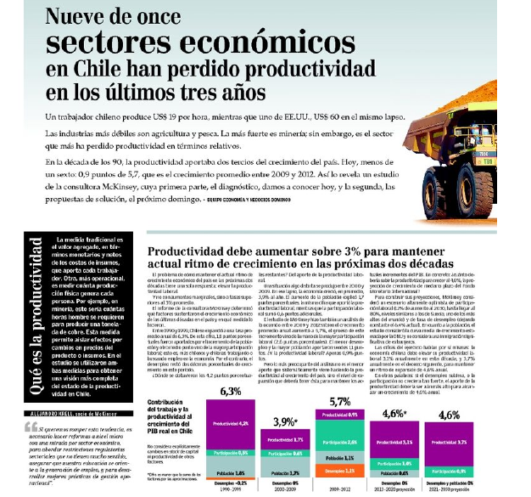

Slide 23
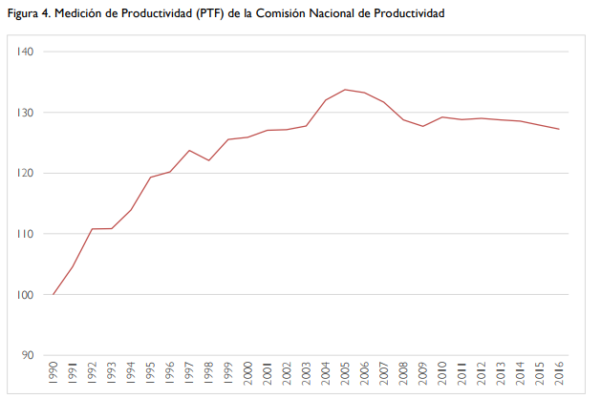
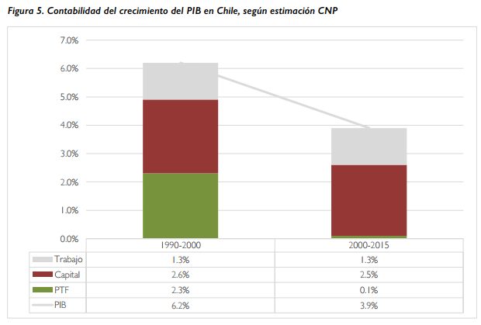
Estancamiento en la productividad

Slide 24





HALF OF LEADING COMPANIES IN WORLD STOCK MARKET ARE LESS THAN 25 YEARS OLD
#2
#3
#5
#6
#8
(1994)
(1998)
(2004)
(1999)
(1998)
Top 10 companies (mkt cap) 2019

Slide 25




IN CHILE, NONE HAVE LESS THAN 25 YEARS
#1
(1934)
#2
(1960)
#3
(1889)
#4
(1929)
Top 10 companies (mkt cap) 2018

Slide 26
Innovación en el mundo
Tasa de Innovación de Chile homologada con estándares OCDE, mayor a 9 trabajadores excluyendo sector agricultura. Además, para esta edición incluimos en la tasa aquellas actividades innovativas que no alcanzaron a transformarse en innovación (ya sea en productos, procesos, organizacional y marketing).
Notes:
Entre 2007 y 2010 el presupuesto CTIE de economía aumentó en un 60%. Entre 2010 y 2014 cayó en un 11%. Entre 2014 y 2016 aumenta en un 44%.

Slide 27

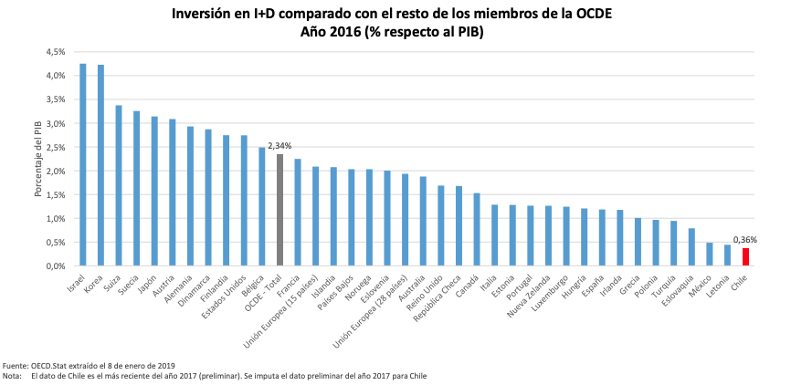
Chile es el país de la OCDE que MENOS invierte en Investigación y Desarrollo

Slide 28
Recursos financieros y humanos dedicados a I+D
Fuente: OECD, Main Science and Technology Indicators Database, 2013.

Slide 29
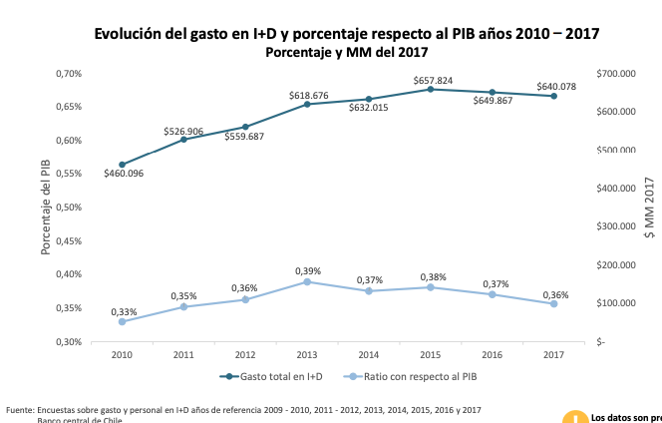
En este tema estamos estancados

Slide 30
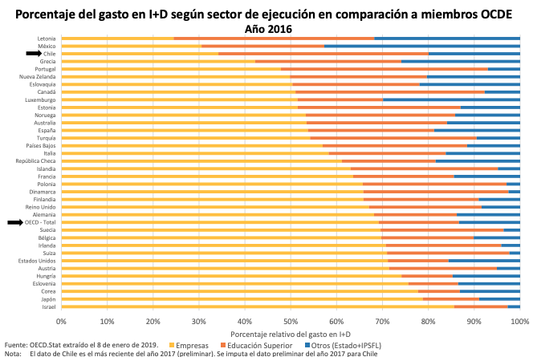
Composición del Gasto I+D por fuente de financiamiento
Las empresas todavía no son el motor de la I+D

Slide 31
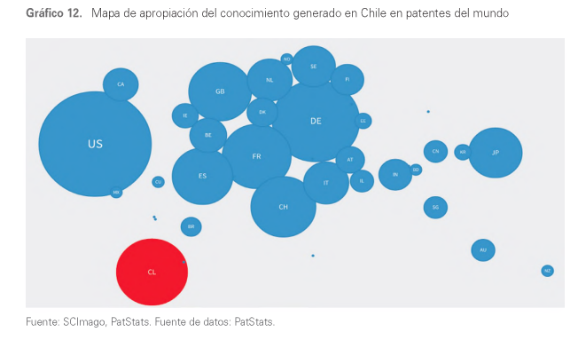
Bajo uso de conocimieno generado en Chile por Chile!

Slide 32
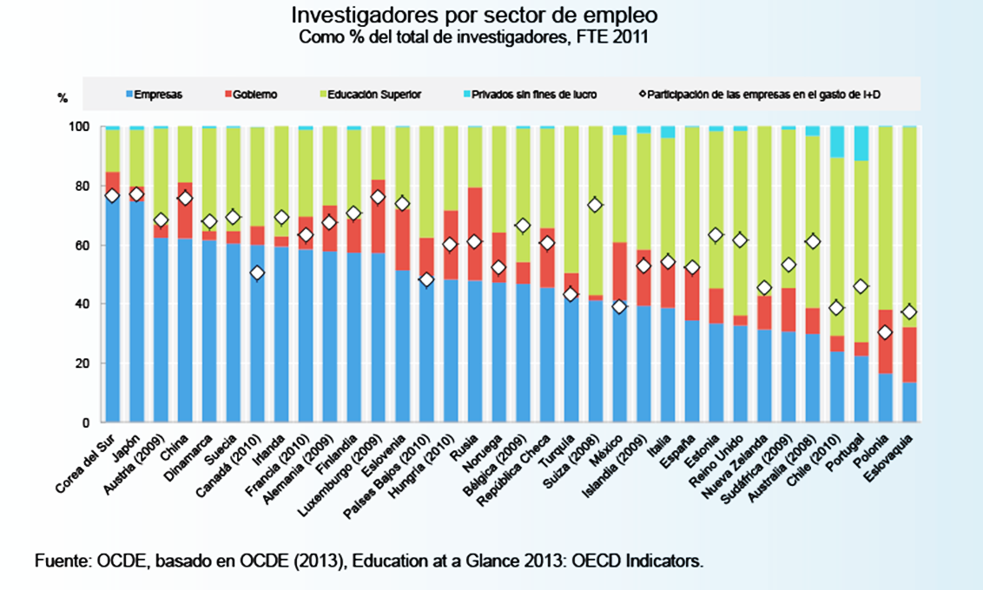
Low levels of Science, Technology and Innovation in firms: Few researchers working in firms

Slide 34
Innovación Empresarial en Chile
Fuente: 4ª a 10ª Encuestas de Innovación, Ministerio de Economía

Slide 35
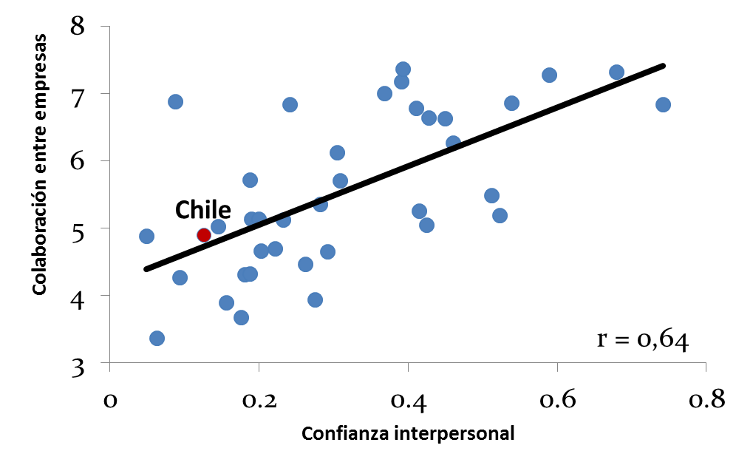
Colaboración entre empresas y capital social
La colaboración entre empresas está relacionada con la confianza interpersonal
Fuente: Grupo Loyal y World Competitiveness Yearbook 2009

Slide 36
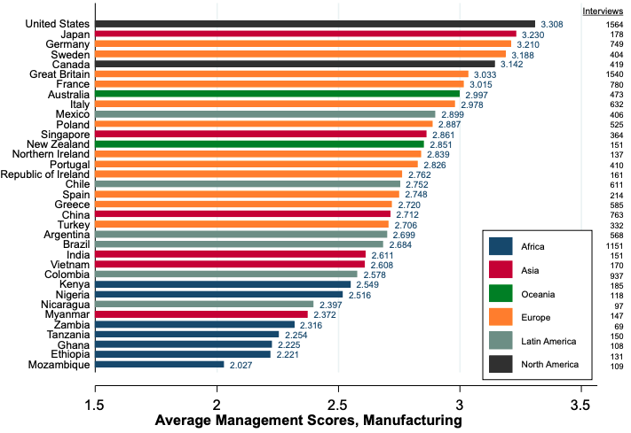
Calidad de la gestión comparada
Fuente: 4ª a 10ª Encuestas de Innovación, Ministerio de Economía

Slide 37
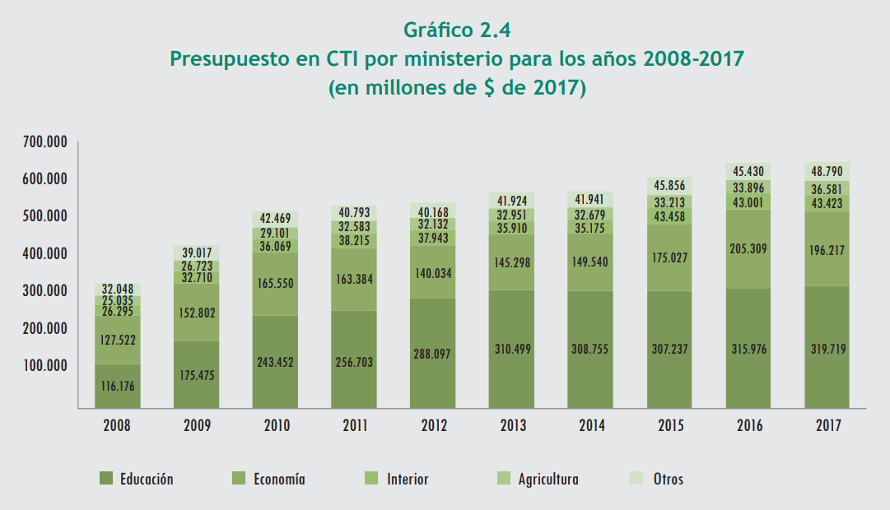
Presupuesto Público en CTI
Notes:
Aumenta en un 76% entre 2007 y 2010, en un 10% entre 2010 y 2014, y en un 17% entre 2014 y 2016.
El crecimiento promedio anual del periodo 2010-2014 fue de un 2,3%, mientras que el crecimiento promedio anual para los dos primeros años del presente gobierno de la Presidenta Bachelet ha sido de un 8%. Esto nos llevaría a un aumento del 38% en el periodo 2014 -2018.

Slide 38
Mapa del Sistema de Innovación Chileno hasta 2019
Presidente
Nivel Estratégico
CNID
Comité Ministros Innov
MINECON
Div Innov
MINEDUC
Otros: Agricultura, RREE, Hcda, OOPP, Energía, Transporte
Diseño de política
Implementación:
Agencias
CORFO, ICM
CONICYT
FIA
Institutos Públicos: INIA, INFOR, CIREN, F. Chile, IFOP, INH, INN, etc.
Prototipos, Voucher, Contratos tec., Prog estratégicos, Bs Públicos, Gestión de Innov., Centros de Excelencia, Centros Tecnológicos, Núcleos Milenio, Ing 2030, OTL, etc.
Becas Chile, Fondecyt, Fondef, Fondap, Anillos Inserción, Fondequip, Explora, etc.
Instrumentos FIA
Instrumentos
Universidades
Empresas
Personas (emprendedores, estudiantes)
Centros de Investigación
Beneficiarios

Slide 39
Mapa del Sistema de Innovación Chileno desde 2020
Presidente
Nivel Estratégico
CNCTCID
Comité Ministros CTCI
MINECON
MINEDUC
Otros: Agricultura, RREE, Hcda, OOPP, Energía, Transporte
Diseño de política
MINCYT
Div Innov
CORFO
Agencia I+D
FIA
Implementación:
Agencias
Institutos Públicos: INIA, INFOR, CIREN, F. Chile, IFOP, INH, INN, etc.
Becas Chile, Fondecyt, Fondef, Fondap, Anillos Inserción, Fondequip, Explora; PROTOTIPOS, CONTRATOS TEC, OTL, ING 2030, CENTROS DE EXCELENCIA, CENTROS TECNOLÓGICOS
Prog estratégicos, Bs Públicos, Gestión de Innov, Emprendimiento
Instrumentos FIA
Instrumentos
Universidades
Empresas
Personas (emprendedores, estudiantes)
Centros de Investigación
Beneficiarios

Slide 40
¿Por qué no se innova más en Chile?
Multiples instrumentos de apoyo:
CORFO (Startup Chile, Voucher, Crédito Tributario I+D), CONICYT (FONDEF, Inserción de PhDs en la Industria), FIA
Sin embargo tasa de innovación no despega
Obstáculos a la inovación
Alto riesgo
Falta de financiamiento
Demanda incierta
Falta de capacidades adecuadas
Información
Regulación

Slide 41
Desafíos desde la política pública
Masificación de innovación e I+D, particularmente privada: apoyar la demanda por innovación?
Diversificación productiva
Conexión entre el conocimiento creado y utilización para el desarrollo (un tema: retorno de PhDs)
Innovación que promueva crecimiento inclusivo: innovación en el Estado y Social
Necesidad de una estrategia y política de CTI país de mediano plazo, con una visión y métricas

Slide 42
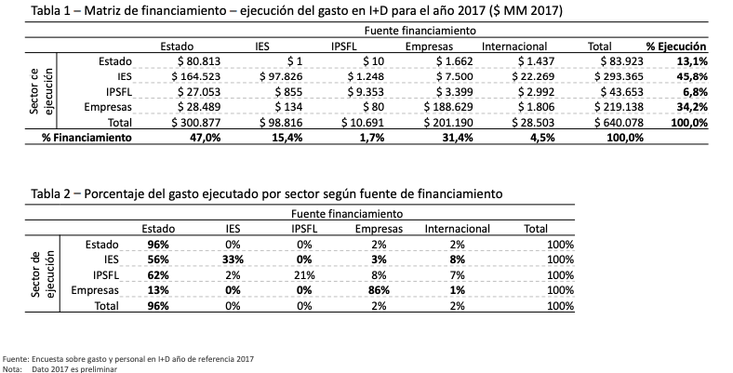
Rol de las Universidades

Slide 43
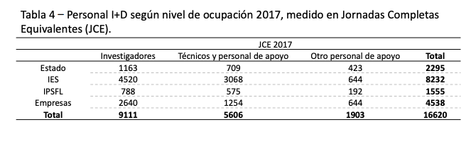
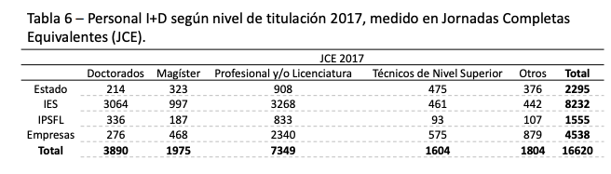
Rol de las Universidades

Slide 44
Gasto Corriente en I+D por unidad declarante, según tipo de investigación (porcentajes)
Gasto corriente en I+D Año 2014
 | Investigación Básica | Investigación Aplicada | Desarrollo Experimental | Total
Estado | 4% | 15% | 6% | 8%
Educación Superior | 54% | 47% | 14% | 39%
IPSFL | 5% | 8% | 12% | 8%
Empresas | 7% | 30% | 62% | 32%
Observatorios | 30% | 0% | 6% | 12%
Total | 100% | 100% | 100% | 100%
Gasto corriente en I+D Año 2014
 | Investigación Básica | Investigación Aplicada | Desarrollo Experimental | Total
Estado | 16.0% | 60.3% | 23.7% | 100
Educación Superior | 48.8% | 39.7% | 11.5% | 100
IPSFL | 21.2% | 31.6% | 47.2% | 100
Empresas | 8.1% | 30.7% | 61.2% | 100
Observatorios | 16.0% | 60.3% | 23.7% | 100
Total
Fuente: Cuarta y Quinta Encuesta Nacional sobre Gasto y Personal en I+D. El dato para el año 2014
es preliminar.

Slide 45
Dónde se investiga en Chile
Universidades: investigación individual y grupal
Grupos y centros de investigación:
  Nucleos Milenio, Anillos Conicyt
  Institutos Milenio, Fondap, Centros Basales
Consorcios Tecnológicos
Centros tecnológicos y Centros de Excelencia (CORFO)
Institutos Tecnológicos Públicos (?): Fundación Chile, INFOR, CIREN, INIA, IGM, SHOA, CCHEN
Empresas que hacen I+D
Observatorios
Estado?
Otras instituciones relevantes:
OTL, Hub OTL
INAPI

Slide 46
Rol de las Universidades y sus investigadores
Al concentrar más del 80% de las capacidades de I+D
Absorber nuevos PhDs (limitado)
Tienen las Ues un rol en apoyar/conectar/expandir la I+D en Chile, más alla de investigación “tradicional”?
  Generar investigación más conectada con los desafíos del país (productivos, sociales, culturales, ambientales)
  Cómo se puede lograr esto?
    Apoyo institucional a profesores a realizar investigación más alla de papers: información, apoyo logístico, fondos universitarios, apoyo a patentamiento
    OTL o Hub OTL
    Apoyo a la generación de spinoffs, de profes y alumnos
      Incubadora/aceleradora
      establecimiento de reglamento inteligente de generación y uso de propiedad intelectual

Slide 47
Rol de las Universidades y sus investigadores
Tienen las Ues un rol en apoyar/conectar/expandir la I+D en Chile, más alla de investigación “tradicional”?
  Generar investigación más conectada con los desafíos del país (productivos, sociales, culturales, ambientales)
  Cómo se puede lograr esto?
    Establecimiento de incentivos para generación y aplicación de investigación: premios, patentamiento
    Modificación de carrera académica, calificación y jerarquización
    Participación de la universidad en modificaciones de ley de educ superior, que define los criterios de transferencia de recursos

Slide 48
Innovación en Chile: Diagnóstico, Ecosistemas y el rol de las universidades
Andrés Zahler
Julio 2019

Slide 49
Un paréntesis
Como se mide innovación?
Como se mide I+D?

Slide 50
¿ Qué se entiende por Innovación ?
“… proceso mediante el cual ciertos productos o procesos productivos, desarrollados en base a nuevos conocimientos o a la combinación novedosa de conocimientos preexistentes, son introducidos eficazmente en los mercados ...”
Consejo de Innovación, 2006.
“ … la implementación de un producto (bien o servicio) o proceso –nuevo o con un grado de mejora significativa–, de un nuevo método de comercialización o de un método de organización nuevo aplicado a las prácticas de negocio, al lugar de trabajo o a las relaciones externas …”
Manual de Oslo OCDE, 2005.

Slide 51
4 tipos de innovación (M. de Oslo 2005)
Innovación de Producto
Innovación de Proceso
y otras innovaciones que no son necesariamente tecnológicas :
Innovación de Marketing
Innovación Organizacional

Slide 52
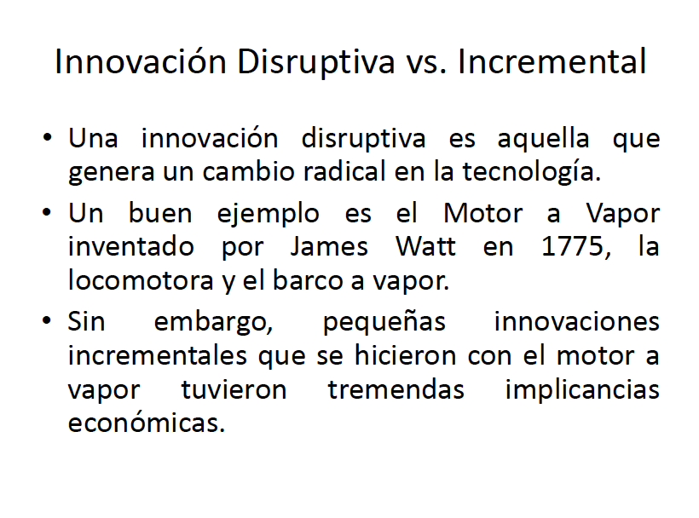

Slide 53


Slide 54
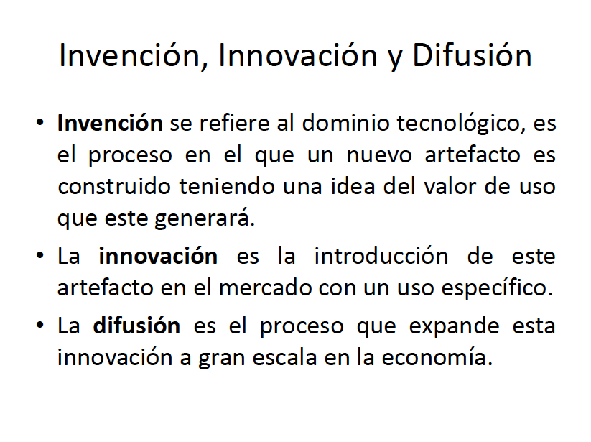

Slide 55
No toda Innovación es tecnológica.
Innovar es crear valor nuevo y significativo.
La Innovación da al innovador una ventaja que lo hace más competitivo.
El protagonista de los procesos innovadores es la empresa… que es la que finalmente hace la Innovación…

Slide 56
Por qué debieran haber políticas públicas en innovación
La producción de innovación y el impacto de la innovación es distinta a la de otros bienes, como la producción de fruta
La innovación genera crecimiento y genera conocimiento que se puede usar para otras innovaciones
Pero también la producción de innovación tiene una serie de fallas de mercado que justifican que haya intervención del Estado con políticas públicas
1 Problemas de Apropiabilidad
  Si los que usan ese conocimiento no pagan por el, yo como innovador tengo menos incentivos de los que debiera para innovar
  No recibo todos los frutos de mi trabajo
  Otros se lo llevan gratis

Slide 57
Por qué debieran haber políticas públicas en innovación
Esto es parte esencial de la producción de nuevo conocimiento
El mercado dejado a si mismo no generara suficiente innovación
El Estado debe intervenir y apoyar la creación de nuevo conocimiento
Parte de ese conocimiento se puede proteger con patentes, para quienes inventan nuevas cosas
Pero otro conocimiento es impatentable
  Teoremas
  Algunos descubrimientos científicos
Mientras menos patentable, mayor el rol directo del estado de financiar la innovación
Generalmente lo que llamamos investigación básica es la menos patentable y la que tiene mayores problemas de apropiabiliad

Slide 58
Por qué debieran haber políticas públicas en innovación
2 Problemas de coordinación
  Relacionado a lo anterior, se generan fallas de coordinación por el problema de apropiabilidad
  Por ejemplo: crisis del Salmon en Chile
  Como logramos que la industria invierta en investigación para lograr ser sustentable ambientalmente y evitar que hayan crisis sanitarias
  Se requiere de coordinación entre el Estado y el mercado (las empresas) de forma de conjuntamente resolver estos problemas
4 Altísimos niveles de incertidumbre, dificil de cuantificar
3 Intangibilidad de los activos

